Slide 1

BASE DE DATOS I
POR:MARCO ANTONIO CALLE VAQUIATA

Slide 2
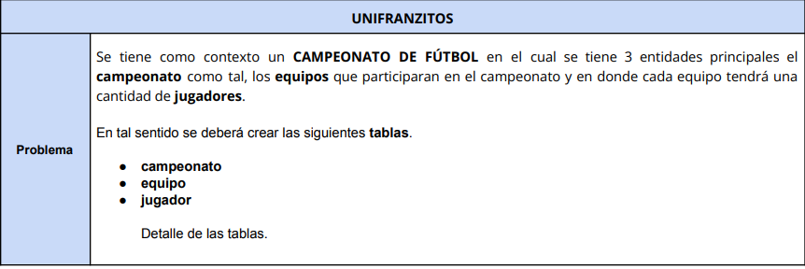
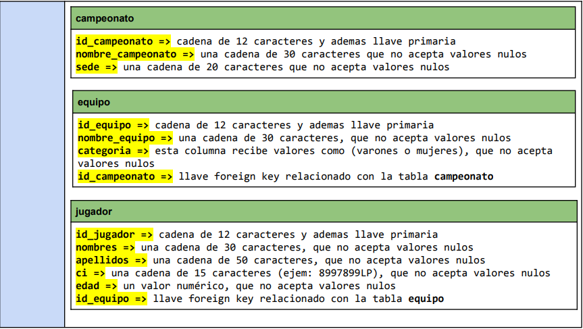
DETALLE EL PROBLEMA
Diseñe un sistema de Base de Datos Relacional utilizando el gestor de Base de Datos SQL Server teniendo como premisa el uso de buenas prácticas en diseño de la base de datos aplicados al siguiente escenario. Una comunidad de estudiantes de la nación UNIFRANZ de nombre los UNIFRANZITOS desea implementar un nuevo sistema para poder administrar los CAMPEONATOS DE FÚTBOL de todas las sedes. Es decir crear un campeonato en donde puedan participar todas las sedes, en el campeonato pueden inscribirse tanto categoría varones y mujeres.

Slide 3

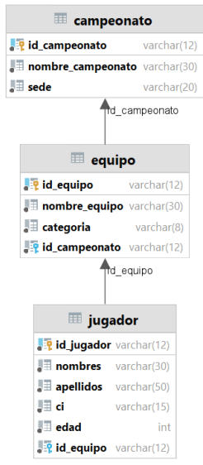
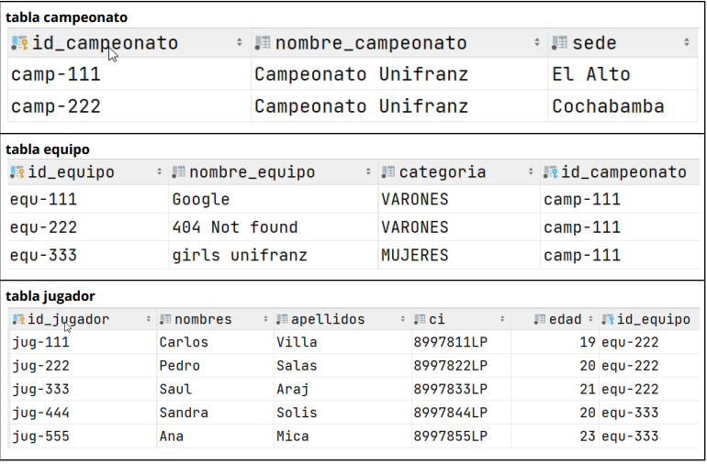
DETALLE EL PROBLEMA
Dado el detalle explicado en la parte inicial de este documento debería generar una base de datos similar al siguiente.
Los registros de cada tabla deberían quedar de la siguiente forma

Slide 4
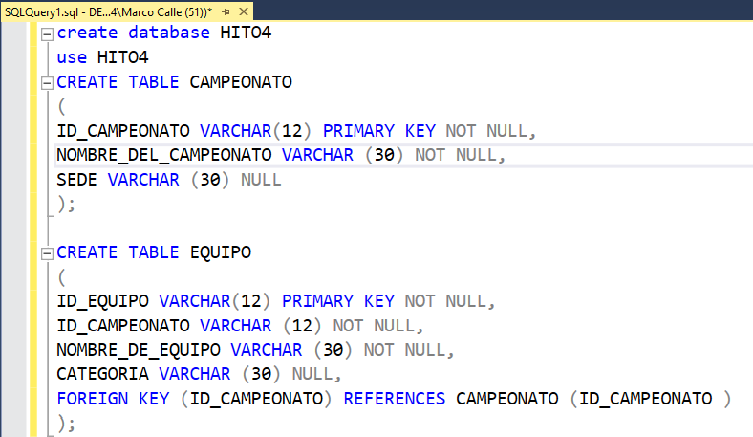
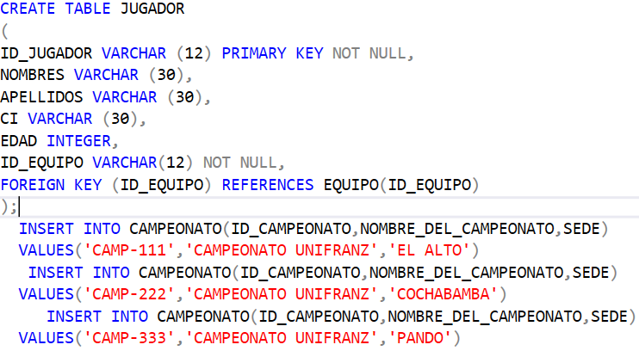
LO PONEMOS EN CODIGO EN SQL SERVER

Slide 5
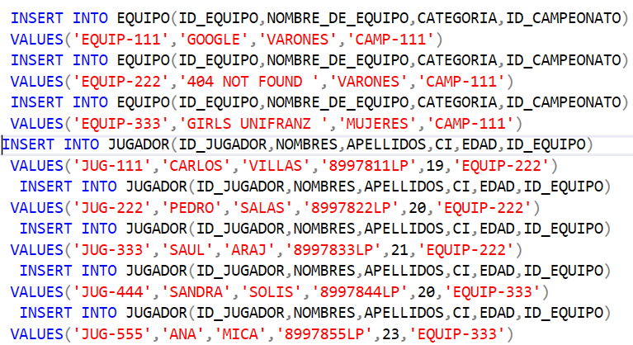
CONTINUAMOS

Slide 6

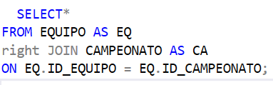
Manejo de conceptos
Muestra un ejemplo de DDL
CREATE, se usa para crear una base de datos, tabla, vistas, etc.
ALTER, se utiliza para modificar la estructura, por ejemplo añadir o borrar columnas de una tabla.
DROP, con esta sentencia, podemos eliminar los objetos de la estructura, por ejemplo un índice o una secuencia.
Muestra un ejemplo de DML
SELECT, esta sentencia se utiliza para realizar consultas sobre los datos.
INSERT, con esta instrucción podemos insertar los valores en una base de datos.
UPDATE, sirve para modificar los valores de uno o varios registros.
DELETE, se utiliza para eliminar las filas de una tabla.

Slide 7
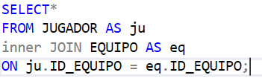
Para que sirve INNER JOIN
Combina los registros de dos tablas si hay valores coincidentes en un campo común.
Defina que es una función de agregación
Las funciones de agregación en SQL nos permiten efectuar operaciones sobre un conjunto de resultados, pero devolviendo un único valor agregado para todos ellos. Es decir, nos permiten obtener medias, máximos, etc... sobre un conjunto de valores
Liste funciones de agregación que conozca.
COUNT: devuelve el número total de filas seleccionadas por la consulta.
MIN: devuelve el valor mínimo del campo que especifiquemos.
MAX: devuelve el valor máximo del campo que especifiquemos.
SUM: suma los valores del campo que especifiquemos. Sólo se puede utilizar en columnas numéricas.
AVG: devuelve el valor promedio del campo que especifiquemos. Sólo se puede utilizar en columnas numéricas.

Slide 8

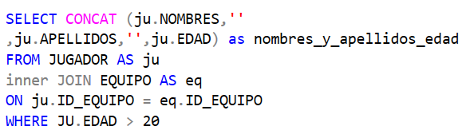
Mencione algunas funciones propias de SQL-Server
UPPER() - Convierte un campo a mayúsculas
LOWER() - Convierte un campo a minúsculas
MID() - Extrae caracteres de un campo de texto
LEN() - Devuelve la longitud de un campo de texto
NOW() - Devuelve la hora y fecha actuales del sistema
FORMAT() - Da formato a un formato para mostrarlo
Para qué sirve la función CONCAT en SQL-Server
Para unir dos o más cadenas en una, use la función CONCAT() con la siguiente sintaxis: CONCAT ( input_string1, input_string2 [, input_stringN ] ); CONCAT() toma dos o hasta 255 cadenas de entrada y las une en una. Requiere al menos dos cadenas de entrada.

Slide 9





¿Muestra un ejemplo del uso de COUNT?
La primera definición de recuento en el diccionario es sumar o verificar para determinar la suma; enumerar. Otra definición de conteo es recitar los números en orden ascendente hasta e incluyendo. El conteo también suele pasar por alto para tener en cuenta o incluir.
Muestra un ejemplo del usos de AVG
La función AVG devuelve el promedio de un conjunto de números. El esquema es SYSIBM. Una expresión que devuelve un conjunto de valores numéricos incluidos booleanos. La función AVG omite cualquier valor nulo que pueda contener la expresión.
Muestra un ejemplo del uso de MIN-MAX
Las sentencias SQL MIN y MAX nos ayudan a obtener los valores mínimos y máximos de una columna en una tabla especifica de SQL Server. SQL MIN y MAX se puede usar con tipos numéricos y de fecha. SELECT MIN devuelve el valor mínimo que se encuentra en una columna.

Slide 10

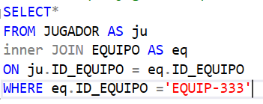
Manejo de consultas
Mostrar que jugadores que formen parte del equipo equ-333
Crear una función que permita saber cuántos jugadores están inscritos.
■ La función debe llamarse Crear una función que permita saber cuántos jugadores están inscritos.
■ La función debe llamarse F1_CantidadJugadores()()

Slide 11
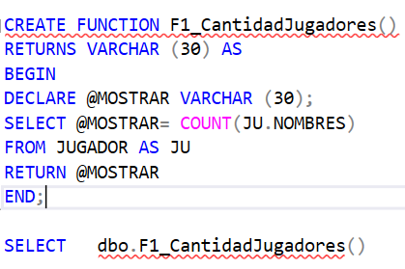
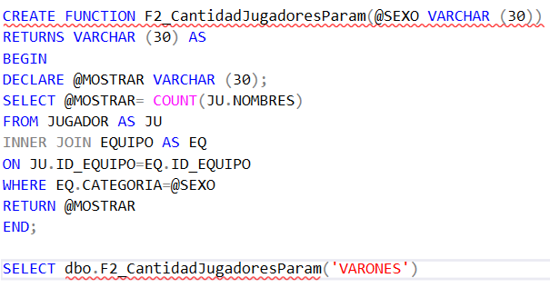
CONTINUAMOS
Crear una función que permita saber cuántos jugadores inscritos y que sean de la categoría varones o mujeres.
■ La función debe llamarse F2_CantidadJugadoresParam()
■ La función debe recibir un parámetro “Varones” o “Mujeres”

Slide 12

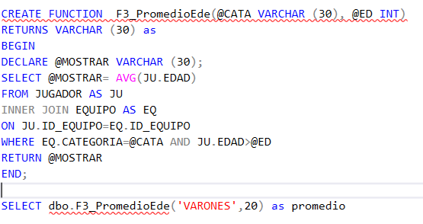
Crear una función que obtenga el promedio de las edades mayores a una cierta edad.
■ La función debe llamarse F3_PromedioEdades()
■ La función debe recibir como parámetro 2 valores.
■ La categoría. (Varones o Mujeres)
■ La edad con la que se comparara (21 años ejemplo)
■ Es decir mostrar el promedio de edades que sean de una categoría y que sean mayores a 21 años

Slide 13

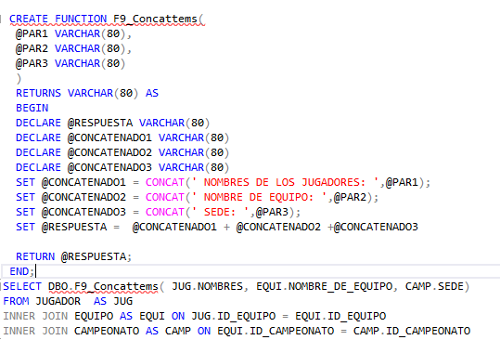
Crear una función que permita concatenar 3 parámetros.
■ La función debe llamarse F4_ConcatItems() 6
■ La función debe de recibir 3 parámetros.
■ La función debe de concatenar los 3 valores.
■ Para verificar la correcta creación de la función debe mostrar lo siguiente.
■ Mostrar los nombres de los jugadores, el nombre del equipo y la sede concatenada, utilizando la función que acaba de crear.

Slide 14
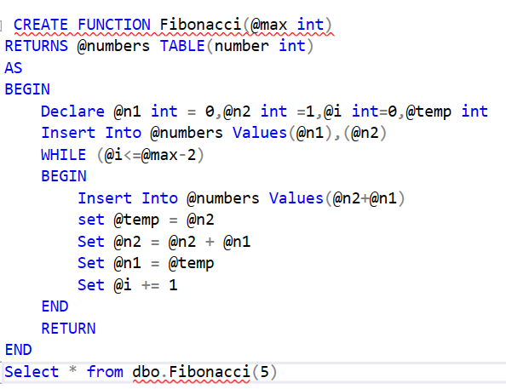
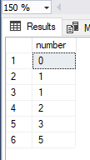
El objetivo es generar una función que retorne una cadena con la serie de la fibonacci.
● La función solo recibe el valor N.
● Comportamiento esperado

Slide 15
GRACIAS!!!

